Slide 1

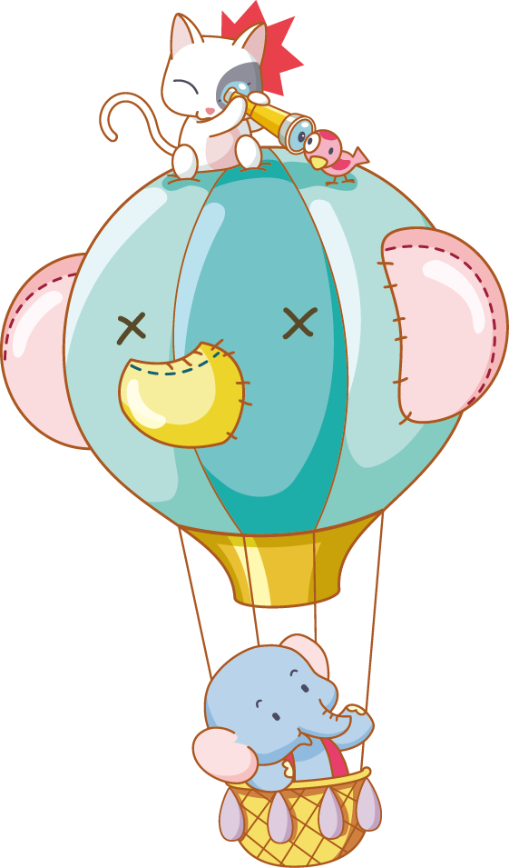

KHỞI ĐỘNG

Slide 2

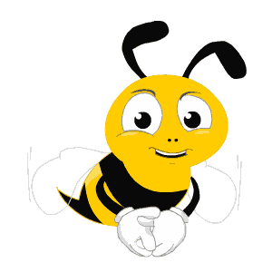

nhanh
TRÒ CHƠI
Ai
ai
đúng
The little bee

Slide 3



Câu 1: Số 652 gồm có mấy trăm, mấy chục và mấy đơn vị ?
A. 6 trăm, 5 chục và 2 đơn vị.
B. 6 trăm và 2 đơn vị
C. 6 chục và 5 đơn vị
D. 6 trăm, 5 chục

Slide 4
Câu 2: 100 + 30 + 7 = ?
A. 317
B. 137
C. 13
D. 107

Slide 5
Câu 3: … + 10 + 3 = 813
Số cần điền vào chỗ chấm là:
A. 800
B. 80
C. 18
D. 8

Slide 6
Câu 4: Số 505 đọc là ?
A. Năm trăm
B. Năm mươi lăm
C. Năm trăm linh năm
D. Năm trăm năm mươi

Slide 7
Câu 5: Hai trăm bảy mươi sáu viết là:
A. 276
B. 207
C. 267
D. 726

Slide 8
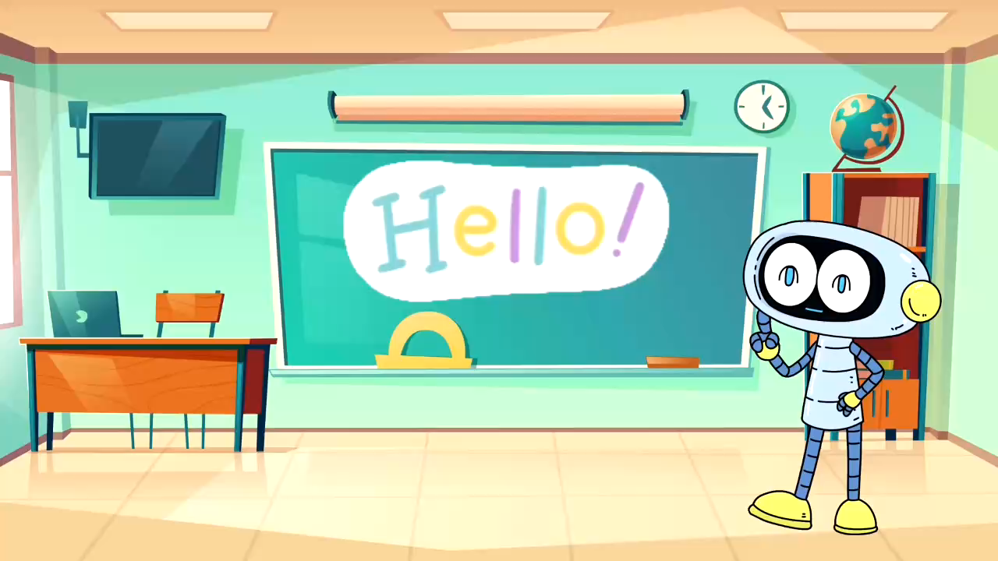

Slide 9
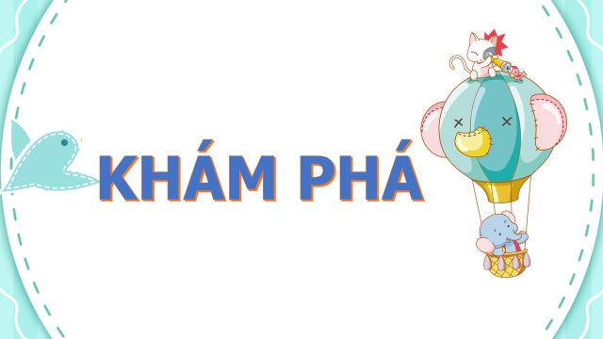

Slide 10
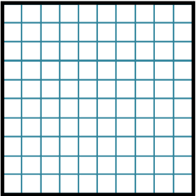
a)
237 > 233
233 < 237
237
>
233
b)
328 < 338
338 > 328
<
328
338

Slide 11
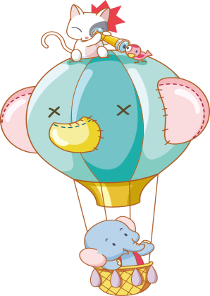
c)
213 > 134
134 < 213
213
>
134

Slide 12
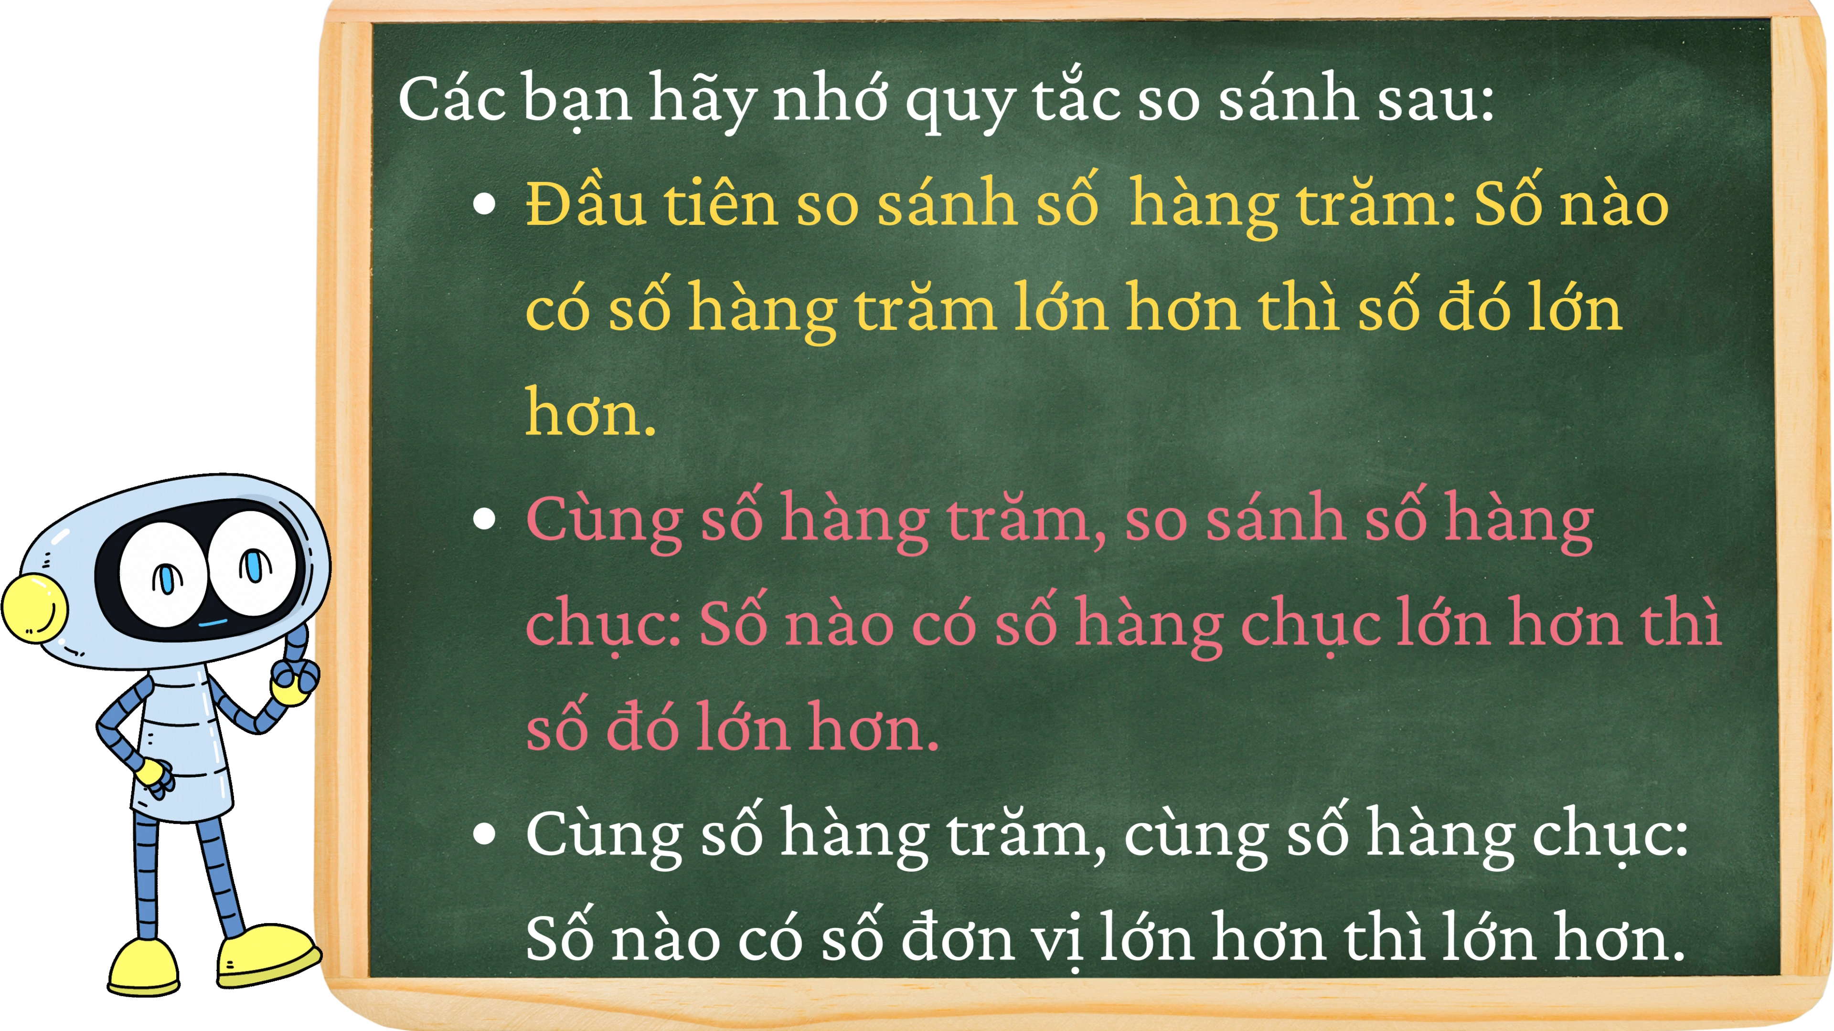

Slide 13

HOẠT ĐỘNG

Slide 14
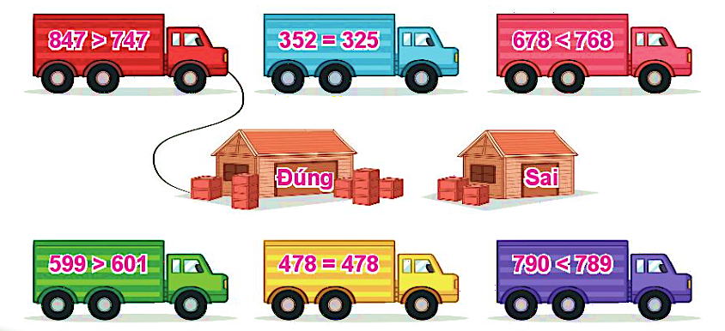

Bài 1:
Đ/S ?

Slide 15
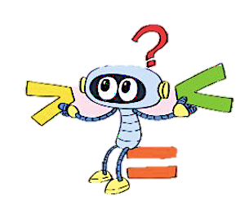
Bài 2:
> < = ?
?
?
<
>
215 218
587 507
?
?
258 258
>
=
392 239
>
?
?
858 585
<
776 777

Slide 16
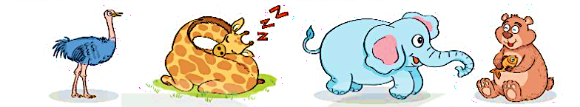
Bài 3:
Cho biết số đo chiều cao của 4 con vật:
213 cm
579 cm
396 cm
274 cm
a) - Con vật cao nhất là:
- Con vật thấp nhất là:
Hươu cao cổ
Đà điểu
b) Tên các con vật theo thứ tự từ thấp nhất đến cao nhất là:
Đà điểu, gấu nâu, voi, hươu cao cổ.

Slide 17
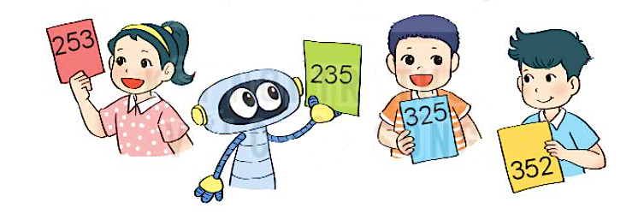
Bài 4:
Từ ba tấm thẻ ghi các số 2, 3 và 5, mỗi bạn đã tạo ra một số có ba chữ số rồi viết ra giấy:
Trong bốn số trên:
Số lớn nhất là:
Số bé nhất là:
b) Hãy tạo một số lớn hơn bốn số trên:
352
523,
532
235

Slide 18
Củng cố

Slide 19
